Slide 1
CURSO DE
CONSEJERÍA BÍBLICA
Pastor Moisés Peinado

Slide 2
TERCERA PARTE
¿CUÁLES SON
LOS RESULTADOS
DE UN CAMBIO PROFUNDO?

Slide 4
¿Qué es lo que te da valor?
¿Qué te hace sentir especial? ¿Qué te hace distinto?

Slide 5
“Todos estamos intentando justificar nuestro valor.”

Slide 6
“TODOS buscamos nuestro valor
en la opinión
de otros”.

Slide 7
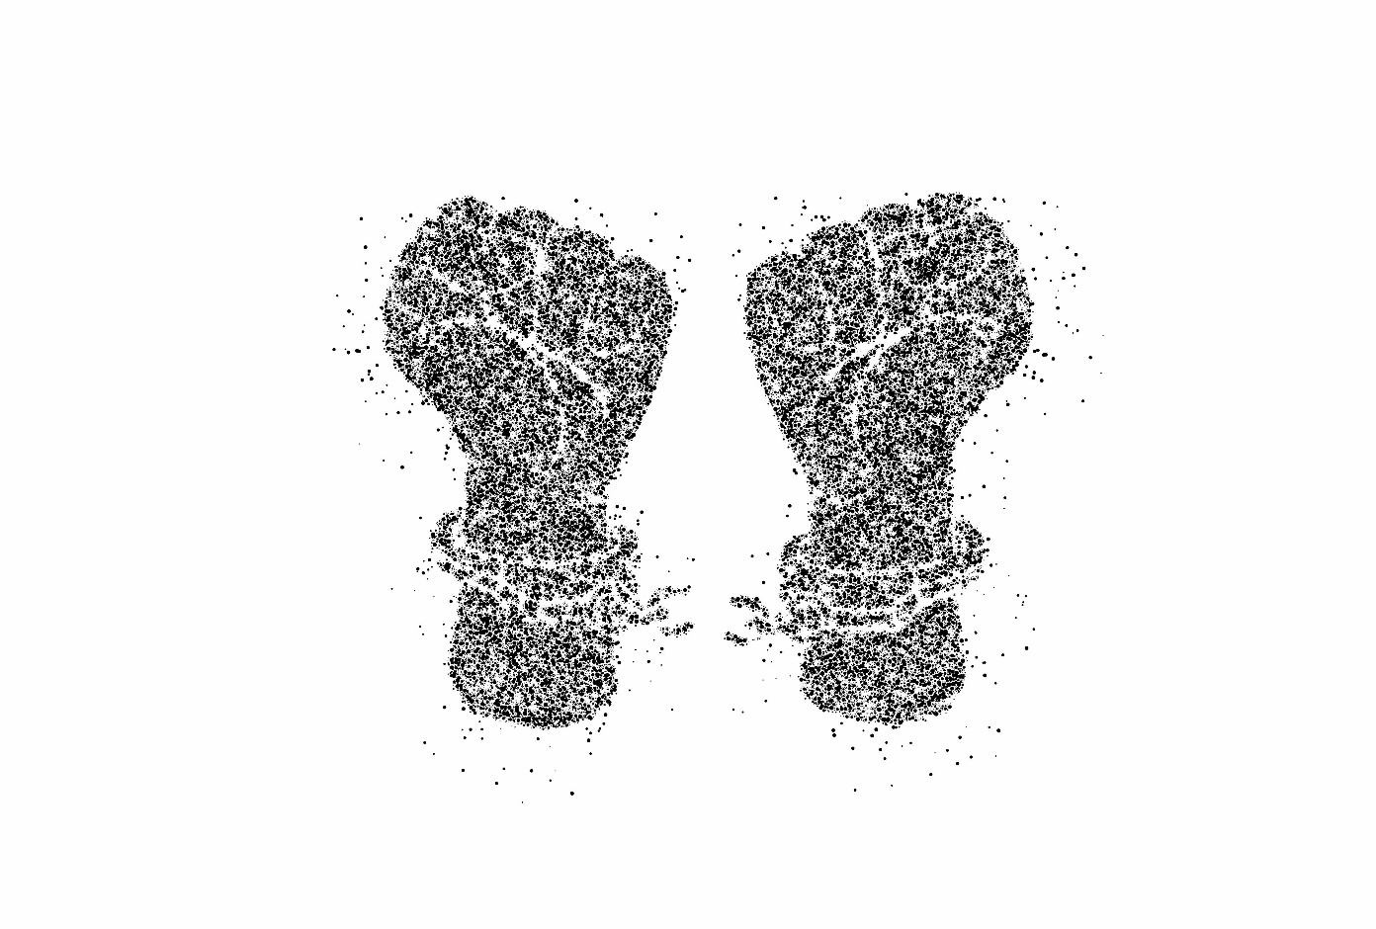
Buscar la afirmación de otros
nos esclaviza
y nos deja vacíos.

Slide 8
La llenura
del corazón
se produce cuando me asombro
de que soy justificado delante de Dios.

Slide 9
“Lo que estoy buscando tan desesperadamente
en el mundo,
Dios me lo quiere dar gratuitamente en
CRISTO.”

Slide 10
“El evangelio
cuando se cree
y se entiende de verdad nos ayuda a salir
de la situación
tan extrema en la que
se encuentra nuestro corazón.”

Slide 11
“Por medio del Evangelio fundamentamos
nuestra identidad
no en lo que nosotros
hemos alcanzado,
sino en lo que se alcanzó para nosotros en
CRISTO.”

Slide 12
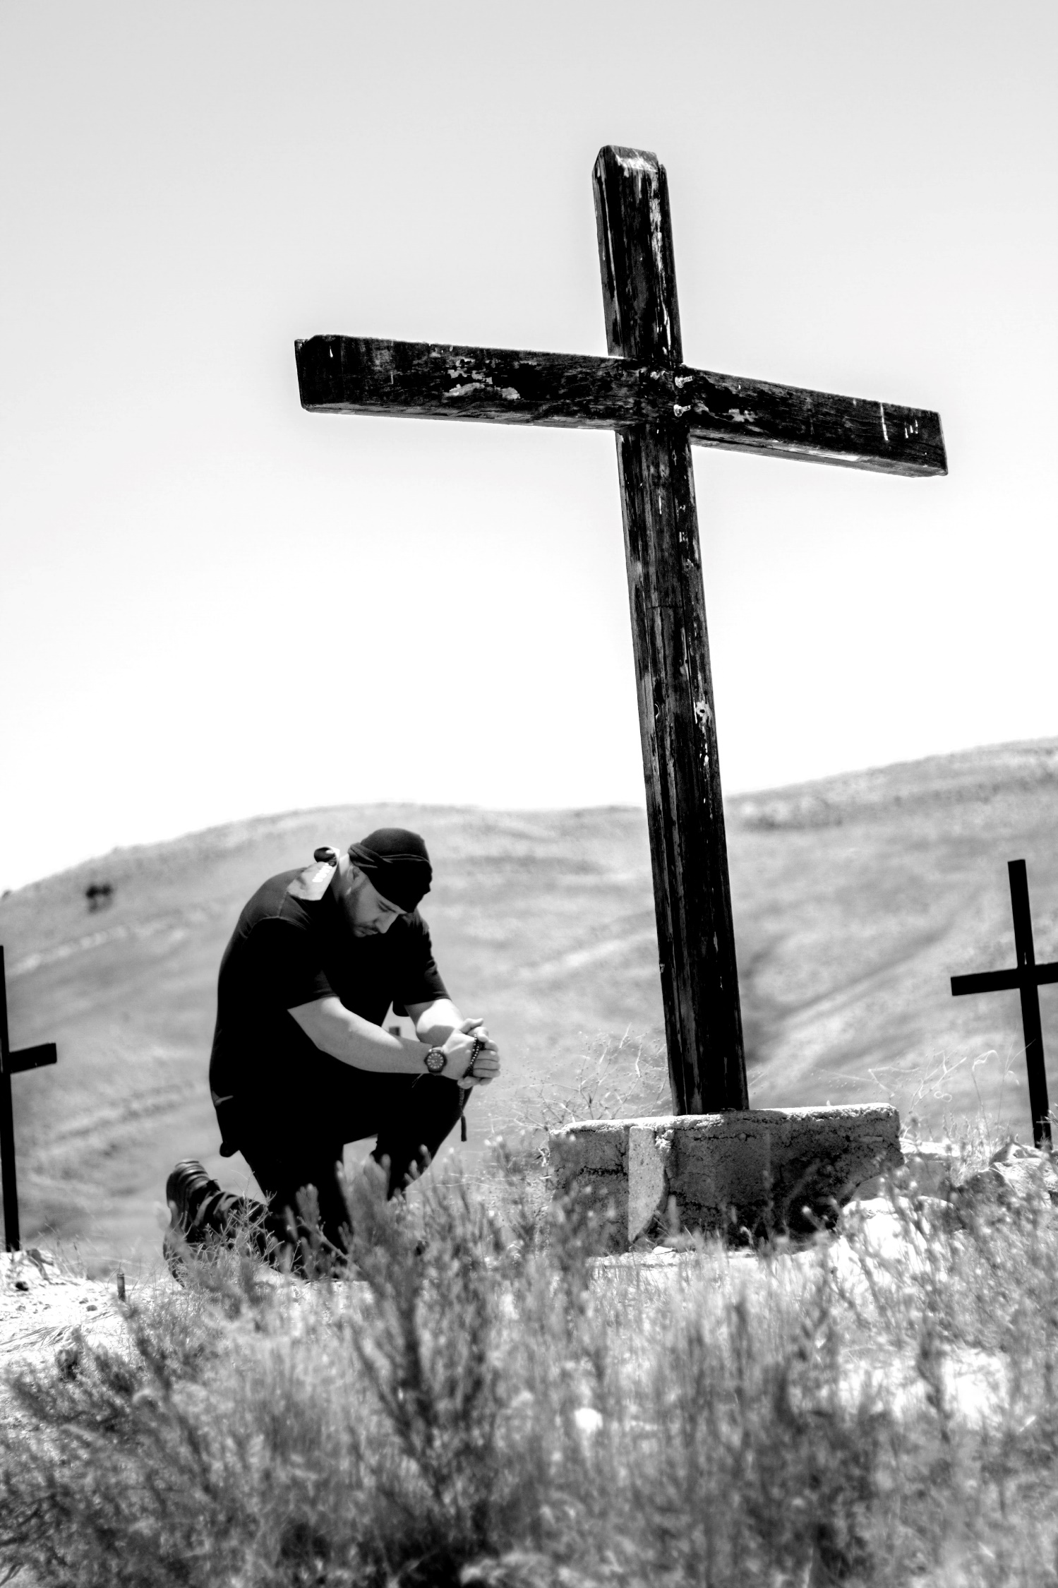
“La clave es pensar menos en nosotros
y más en lo que Cristo ha hecho por nosotros.”

Slide 13
La única forma
de asombrarnos
es que Dios, a través
de su Espíritu,
abra nuestros ojos para poder ver nuestra pobreza y para
poder ver su belleza.

Slide 14
“Cambiar
nuestra identidad es un PROCESO
no un EVENTO.”

Slide 15
“Vivir a la luz
de quienes somos
EN CRISTO
es un proceso
de crecimiento
que dura toda la vida, no un momento de luz que te cambia
para siempre.”

Slide 16
“No soy la persona que debería ser,
No soy la persona que podría ser,
No soy la persona que desearía ser,
pero no soy la persona que una vez fui;
Y POR LA GRACIA DE DIOS SOY LO QUE SOY”

Slide 17
“El crecimiento
en la vida cristiana
NO ES un evento
ES un proceso.”

